Slide 1
Quer descobrir uma novidade?

Slide 2

Conheça o

Slide 3


Slide 4
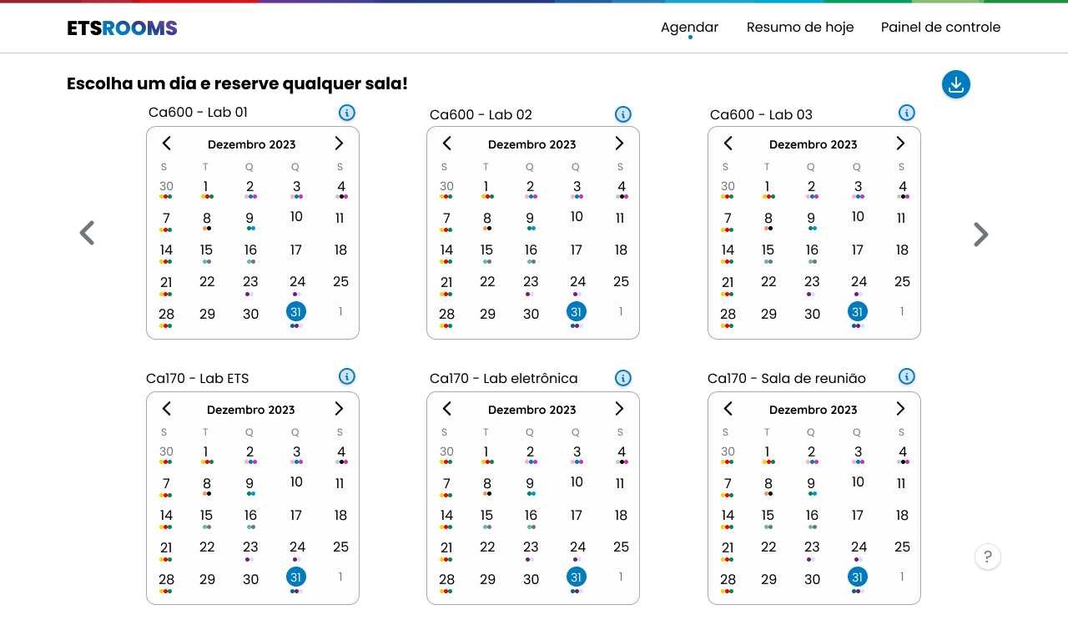

Slide 5
Agendamento de salas de um jeito inovador e 100% Bosch

Slide 6
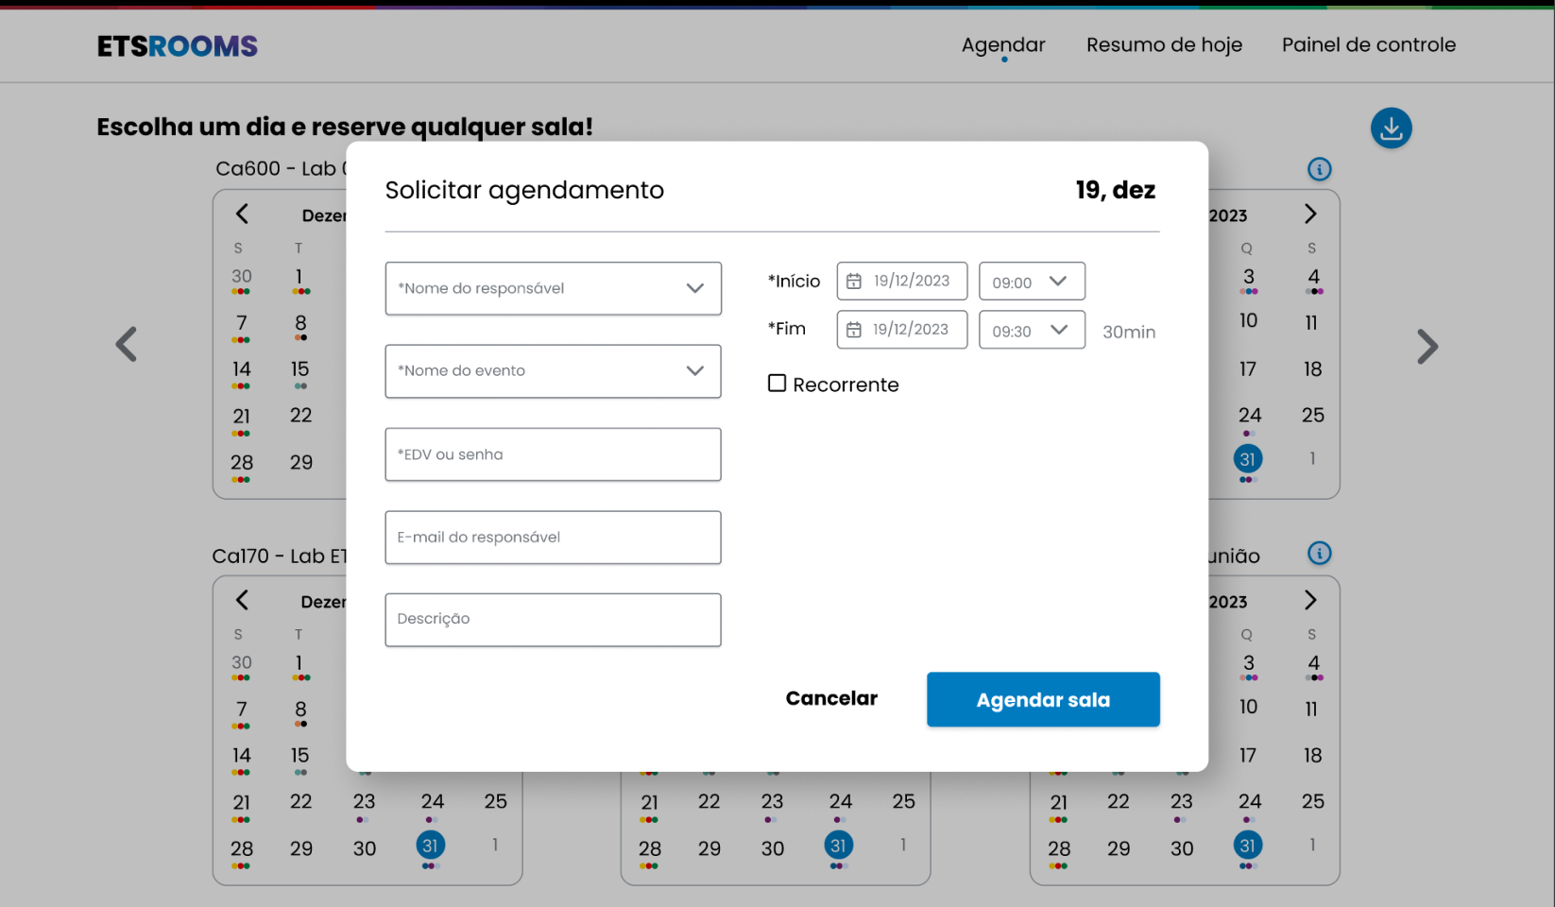

Slide 7
Acompanhe os eventos do dia!

Slide 8
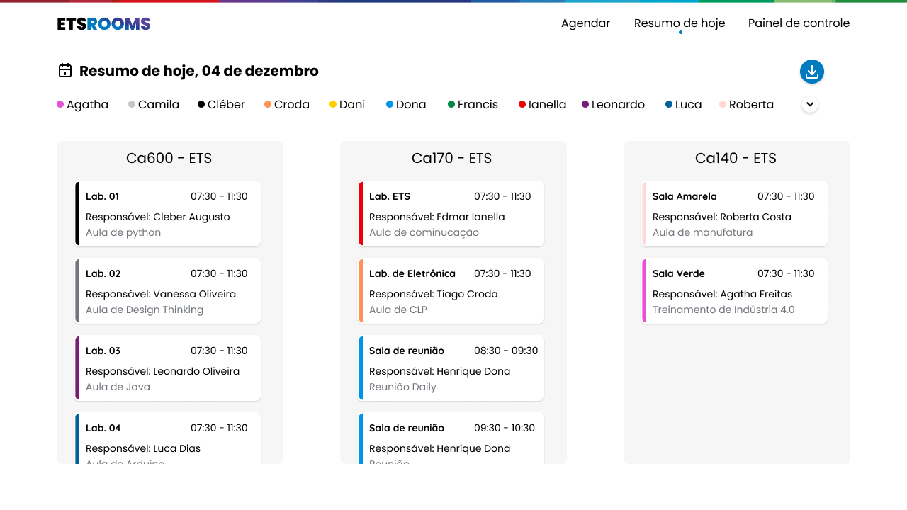

Slide 9
Conheça os ambientes!

Slide 10
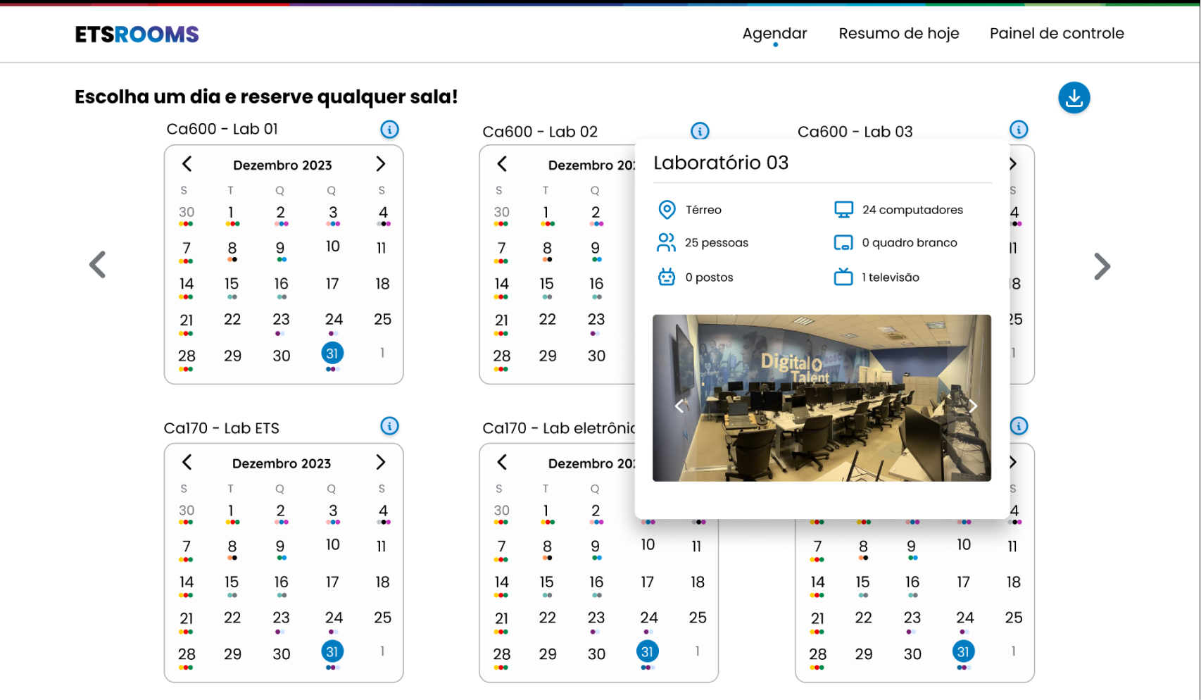

Slide 11
Fique por dentro dos agendamentos

Slide 12
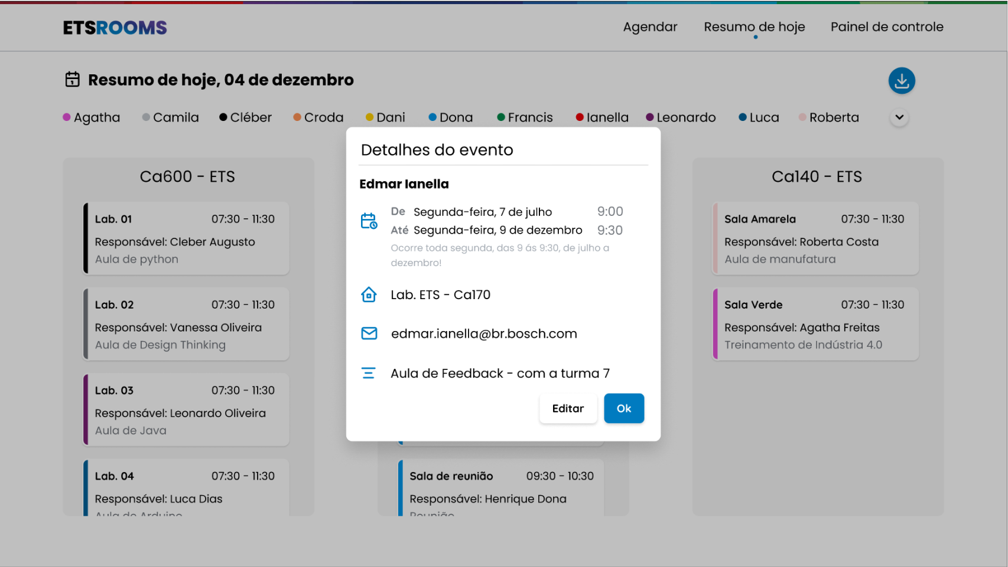

Slide 13
Com flexibilidade para edição e exclusão

Slide 14
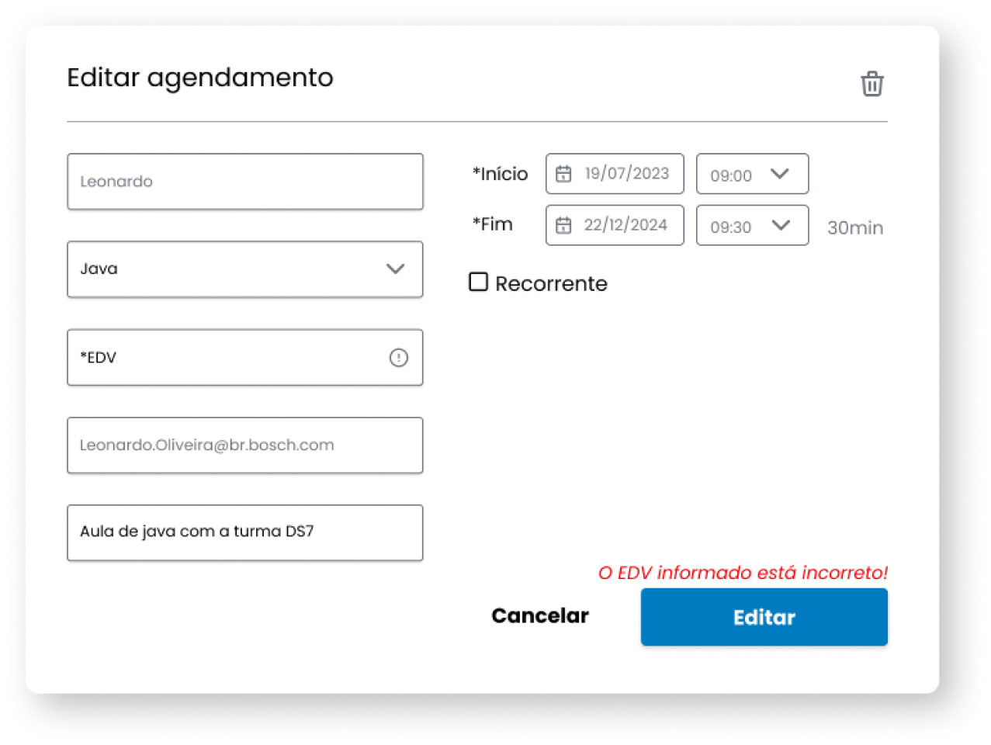
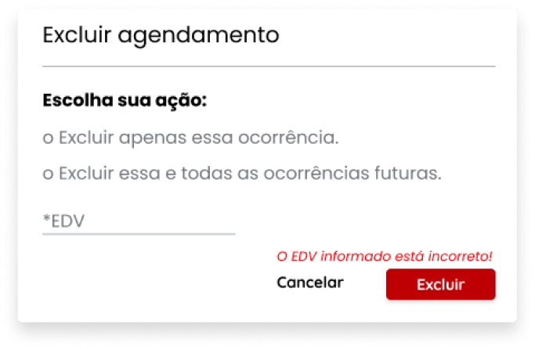

Slide 15
E tudo isso com o monitoramento de um administrador

Slide 16
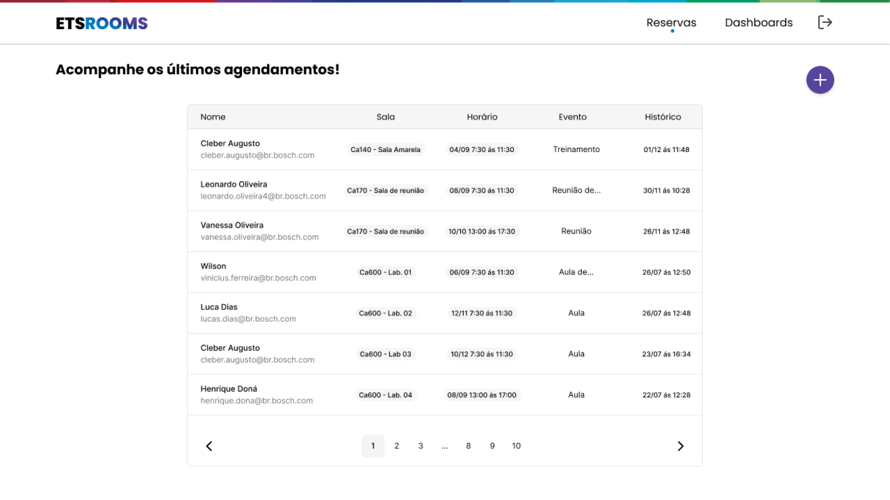

Slide 17
Com o controle de cadastros na ponta dos dedos

Slide 18
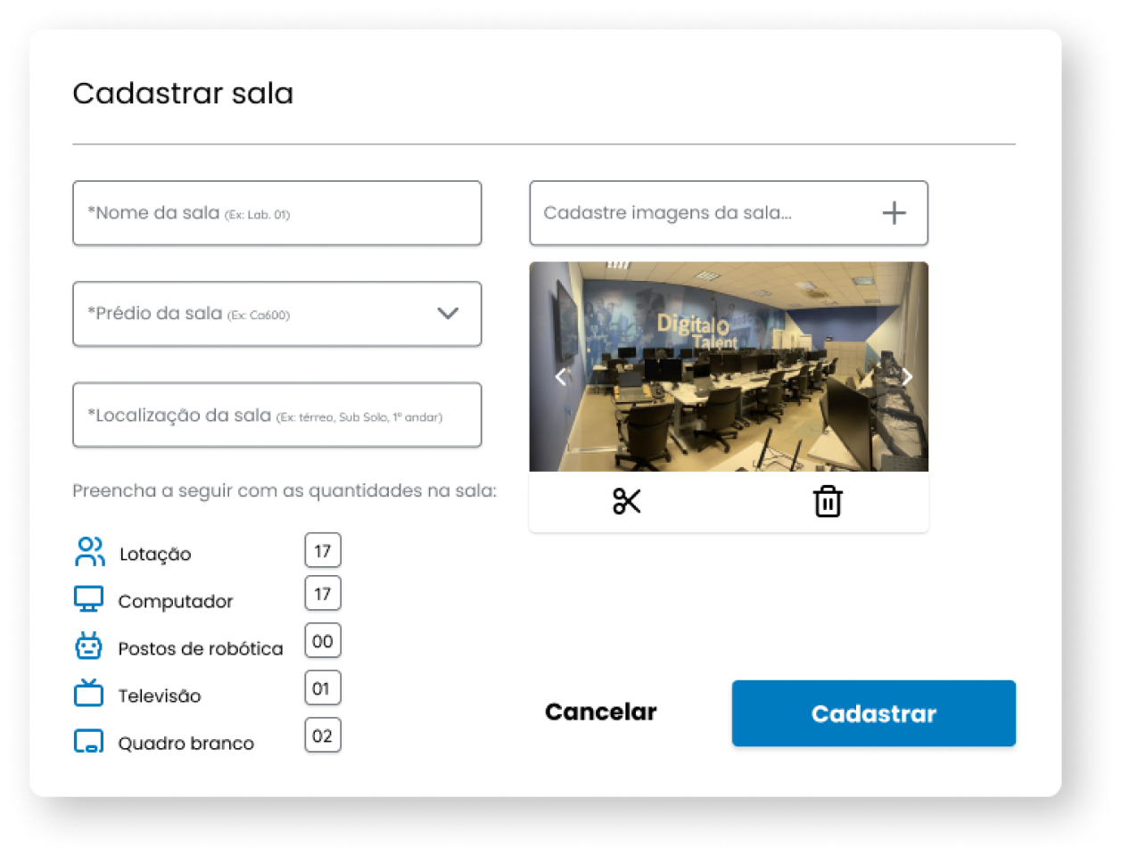
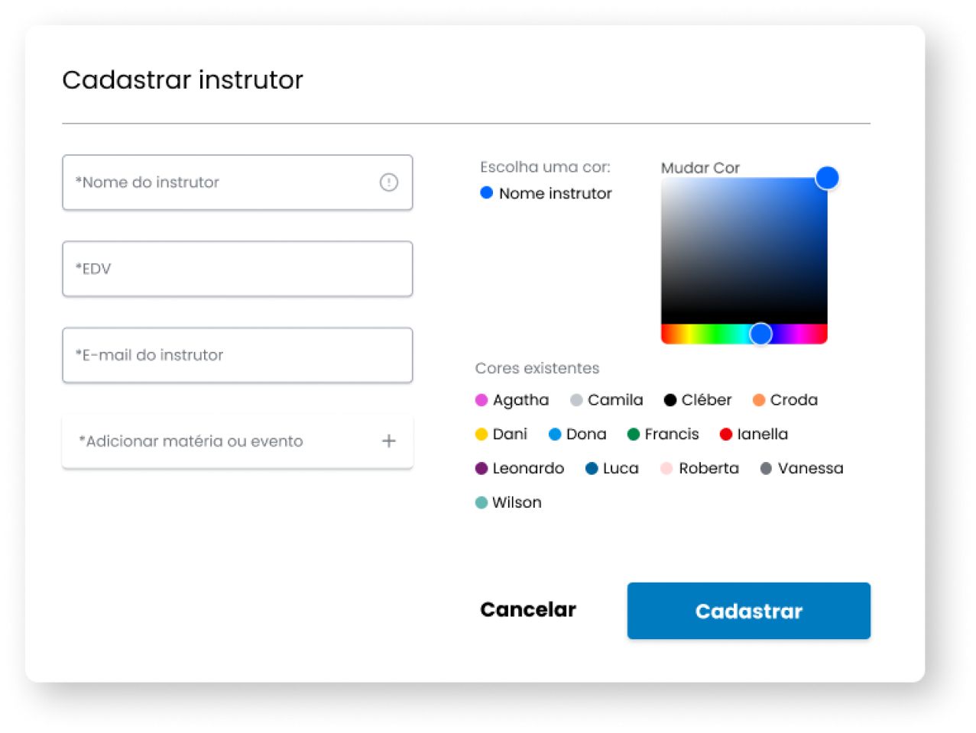

Slide 19
E análise de dados precisa

Slide 20
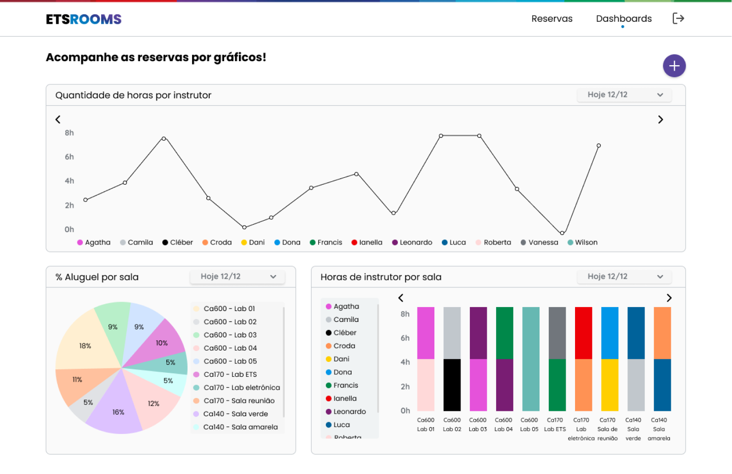

Slide 21
Acompanhe os agendamentos quando e onde quiser!

Slide 22
Mais que um produto...
Uma solução

Slide 23


Em parceria com

